Slide 1
Веб-приложение «Вкусные рецепты»
Выполнила: Сулейманов И.Ф. БПО-20-01
Проверила: ассистент Яковлева Е.Э.

Slide 2
Цели и задачи
Цель работы: создание веб-приложения для поиска репетиторов онлайн.
Задачи работы:
– Обзор предметной области;
– Проектирование функционала веб-приложения;
– Разработка интерфейса;
– Создание работающего веб-приложения.

Slide 3

Актуальность работы
Приложение для поиска онлайн репетитора обеспечивает дистанционное обучение, которое становится важным в современном информационном обществе. Этот метод обучения позволяет людям из разных мест обучаться без необходимости тратить время и средства на поездки. Обучение проходит в комфортной обстановке, прямо из дома.

Slide 4
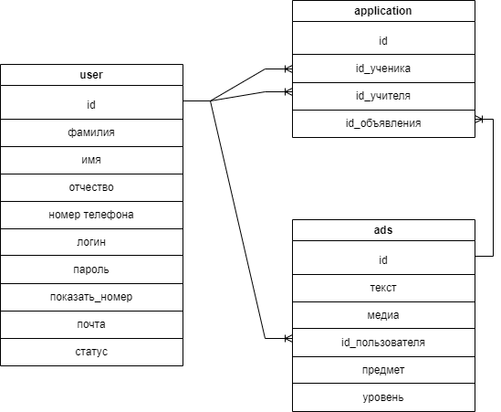
Проектирование Базы Данных

Slide 5
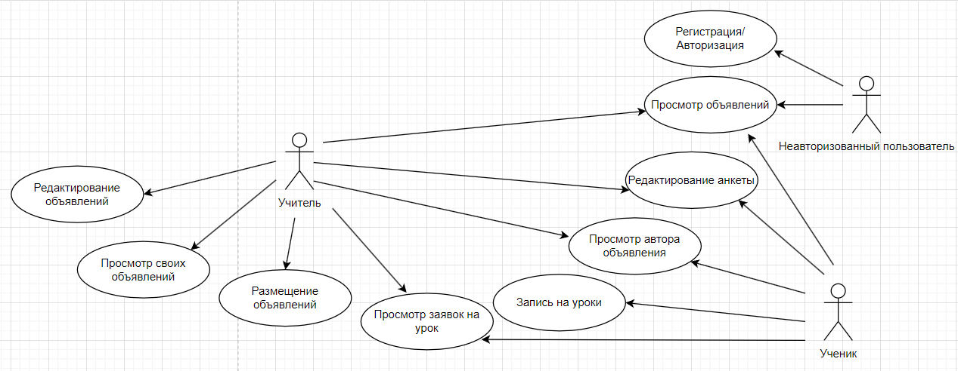
Диаграмма использования веб-приложения

Slide 6

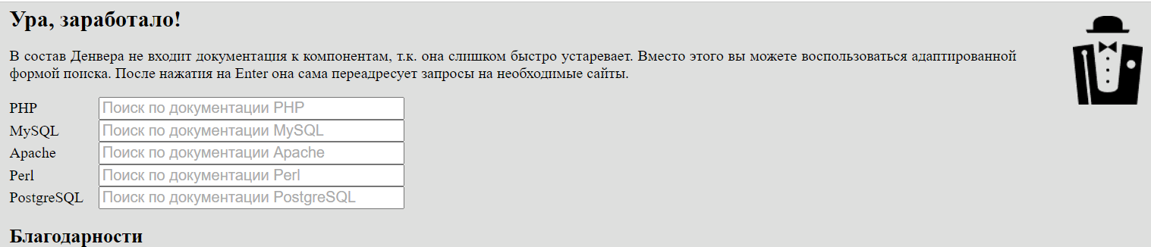
Разработка веб-приложения

Slide 7


Разработка веб-приложения
Для разработки веб-приложения выбран язык программирования PHP и JavaScript.

Slide 8
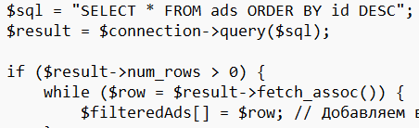
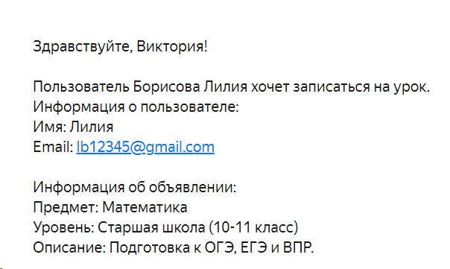
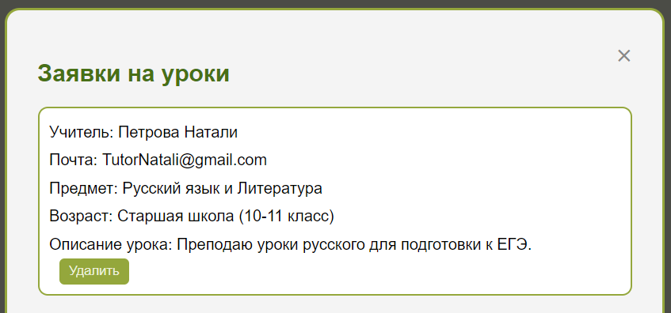
Разработка веб-приложения
Пример запроса на получение всех объявлений
Созданное письмо для отправки
Пример модального окна

Slide 9
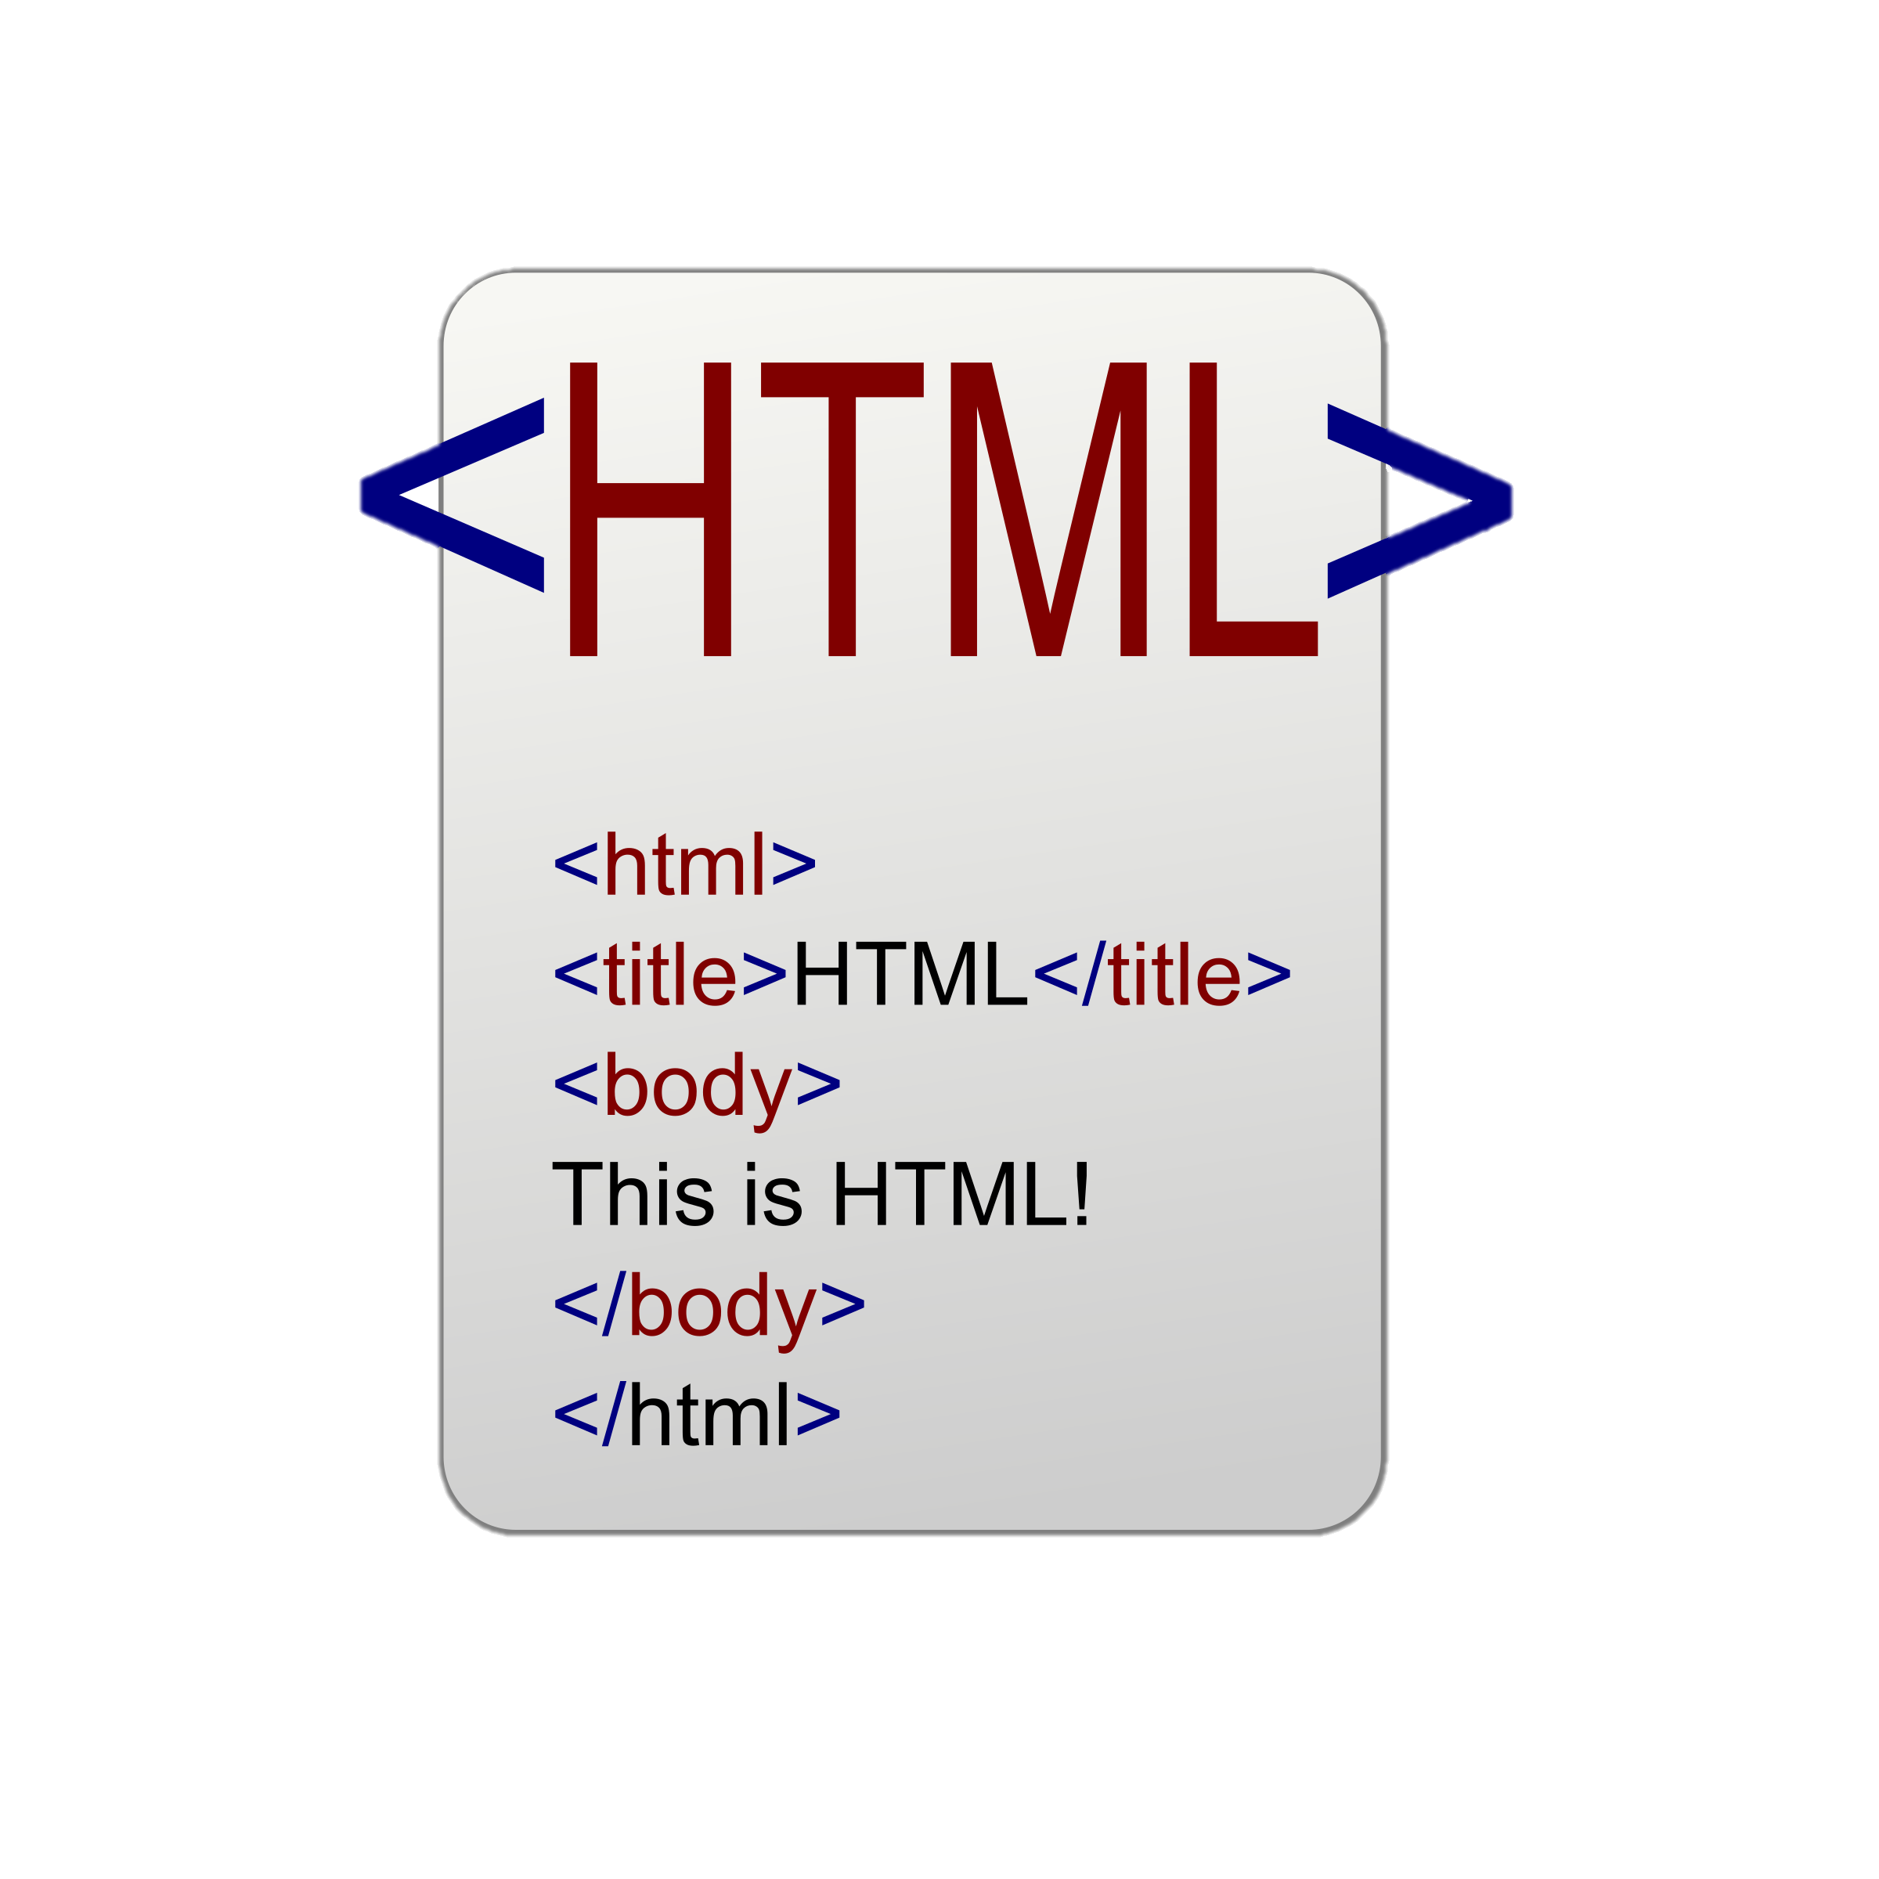
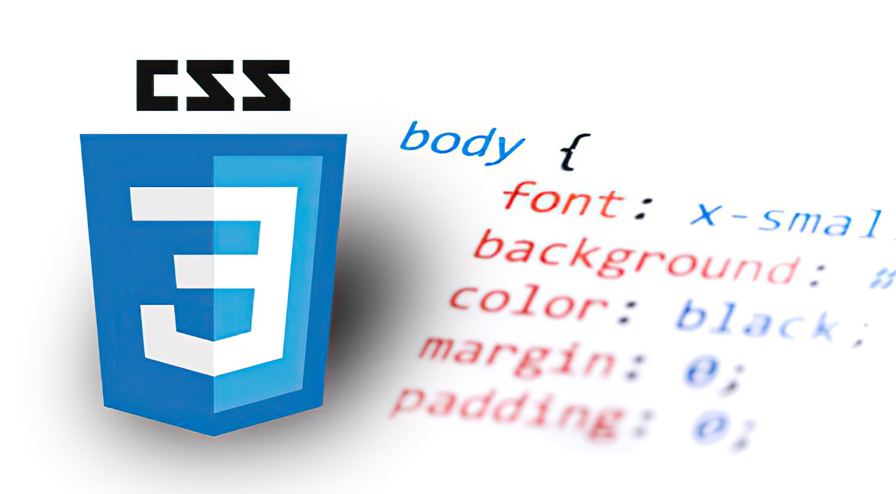
Разработка веб-приложения

Slide 10
Спасибо за внимание!!

